Slide 1
solution

Slide 2
本场题目较simple。
T1：简单数论，送分题。
T2：简单数据结构，送分题。
T3：简单dp+经典结论，送分题。
预期得分：100+100+100=300。
最低得分：60+60+70=190。
正常得分：100+80+70=250。

Slide 3
《如何优雅的送分》
如题名。

Slide 4
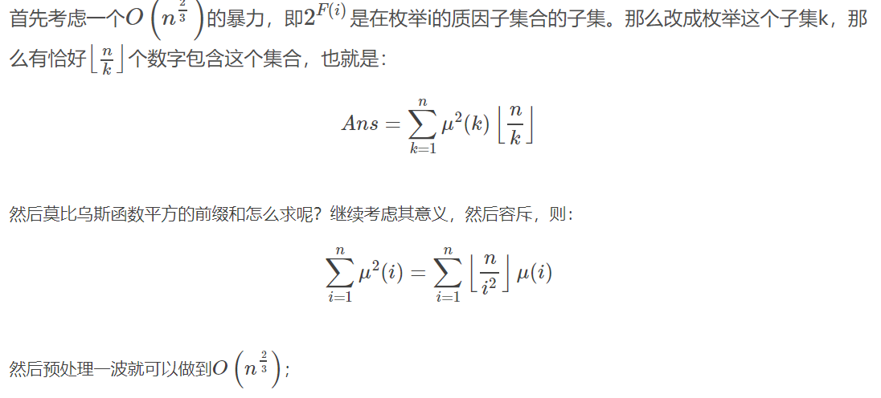

Slide 5
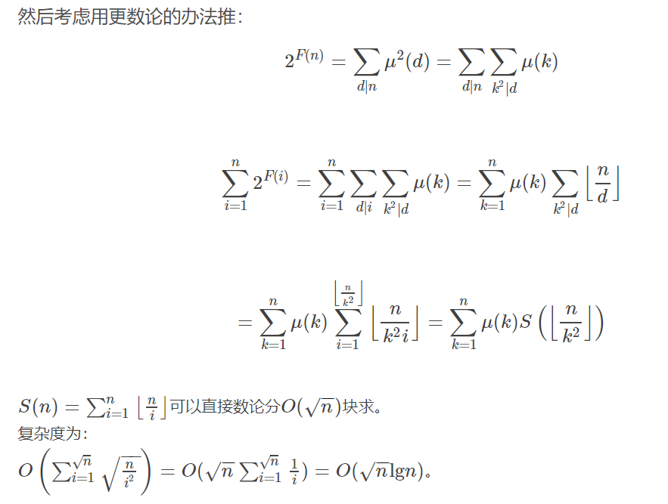

Slide 6
《阴阳》
给一棵树，支持颜色翻转/查询最近黑点/可持久化。

Slide 7
只有前两个操作是经典点分，然后直接可持久化即可（可持久化点分树与堆的标号关系即可），也可以三度化后直接可持久化点分树。
关于部分分：不强制在线等价于不可持久化。
送分题。

Slide 8
《你猜是不是找规律》
Day1出的T3被人找规律拿了若干分，怨念之下弄了这么一个题。
题意：从1,2,3,…,n开始交换k次，能得到多少本质不同的排列。

Slide 9
显然弄一个dp[n,k]表示n个数交换k次的答案，那么要么交换后a[n]=n（n不参与换），要么a[p]=n（p<n，n最后换了一次），所以dp[n,k]=dp[n-1,k]+(n-1)dp[n-1,k-1]；
显然当k一定的时候，可以归纳发现dp[n,k]是关于n的2k-1次多项式，求前缀和即答案是关于n的2k次多项式，拉格朗日插值即可。

